Slide 1
Использование ИКТ для формирования функциональной грамотности на уроке музыки
ГБОУ лицей №393
Заднепровская Г.С.

Slide 2
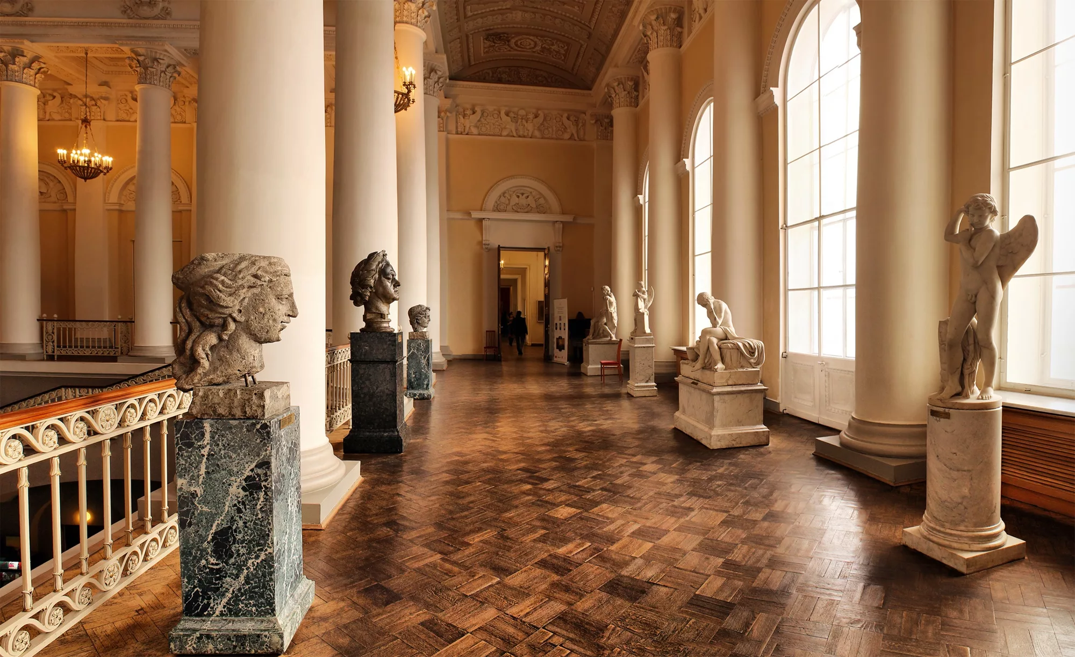
Виртуальные выставки и музеи

Slide 3

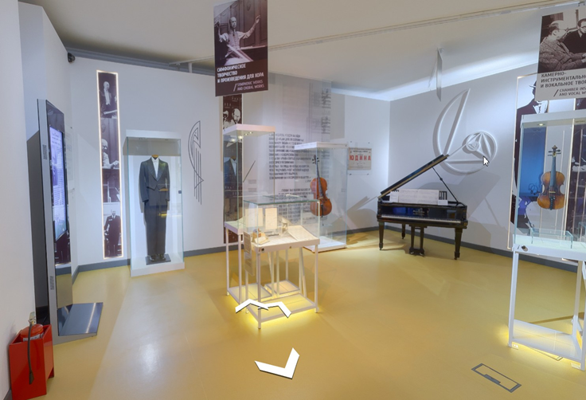
Российский национальный музей музыки https://music-museum.ru/exhibitions/virtualnyie-vyistavki.html

Slide 4
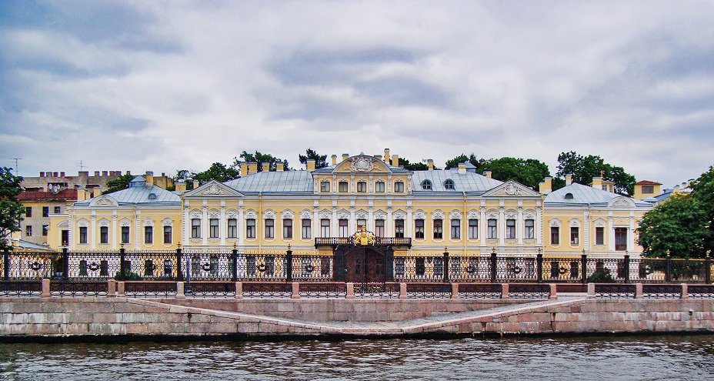
Шереметевский дворец — Музей музыки
https://music.theatremuseum.ru/
https://theatremuseum.ru/naukpubl

Slide 5
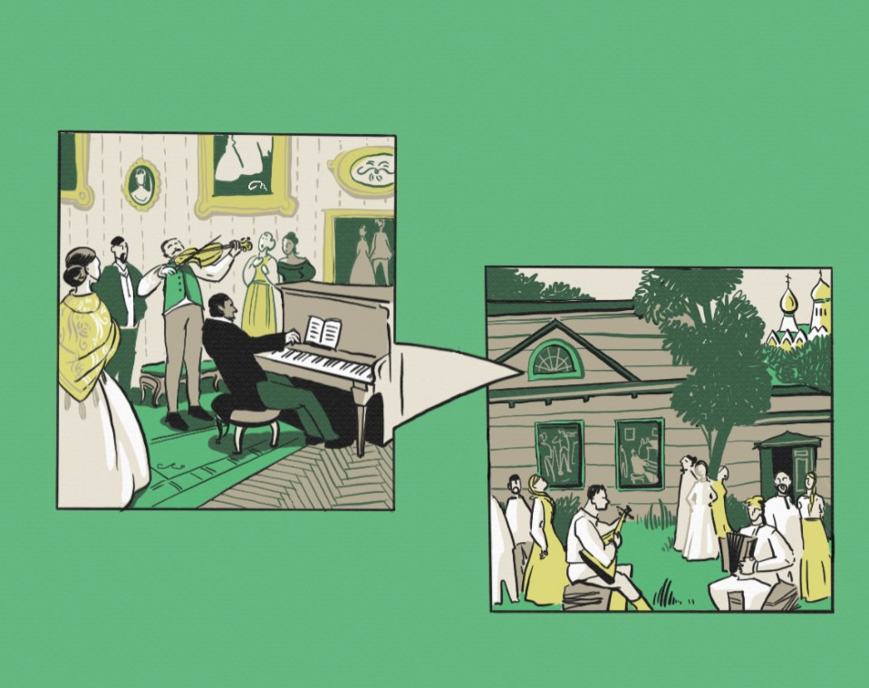

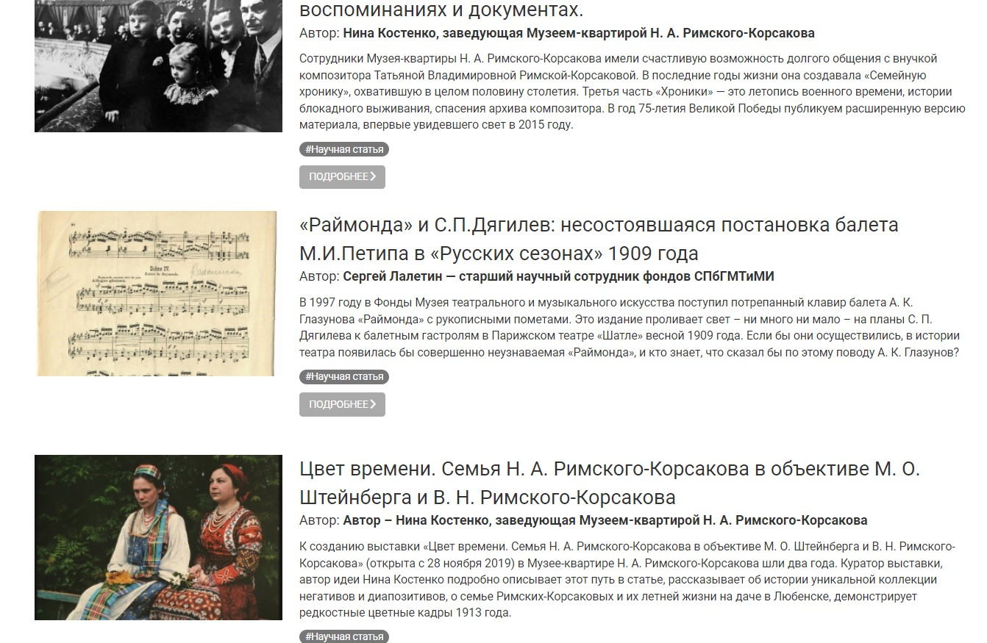
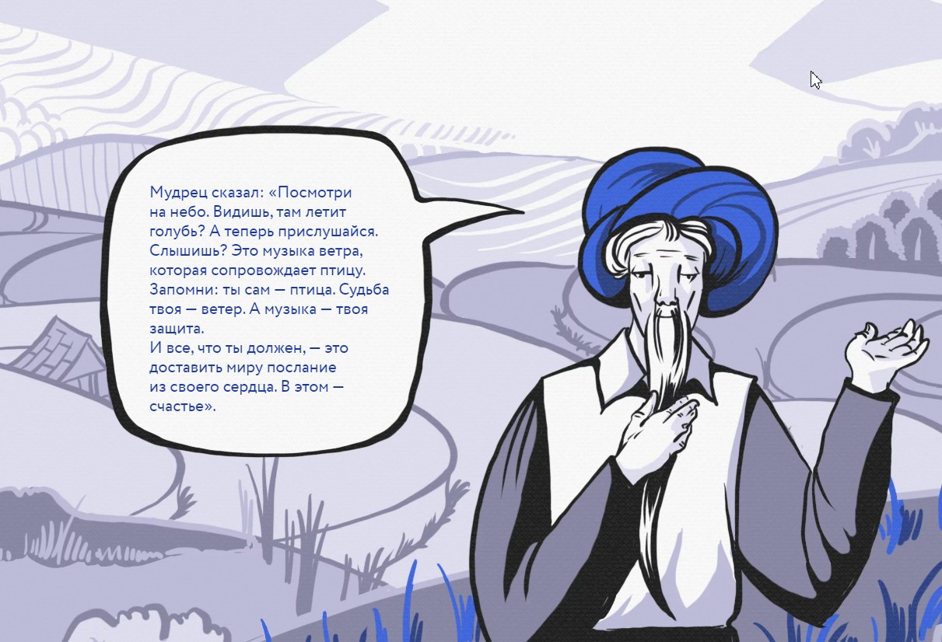

Slide 6
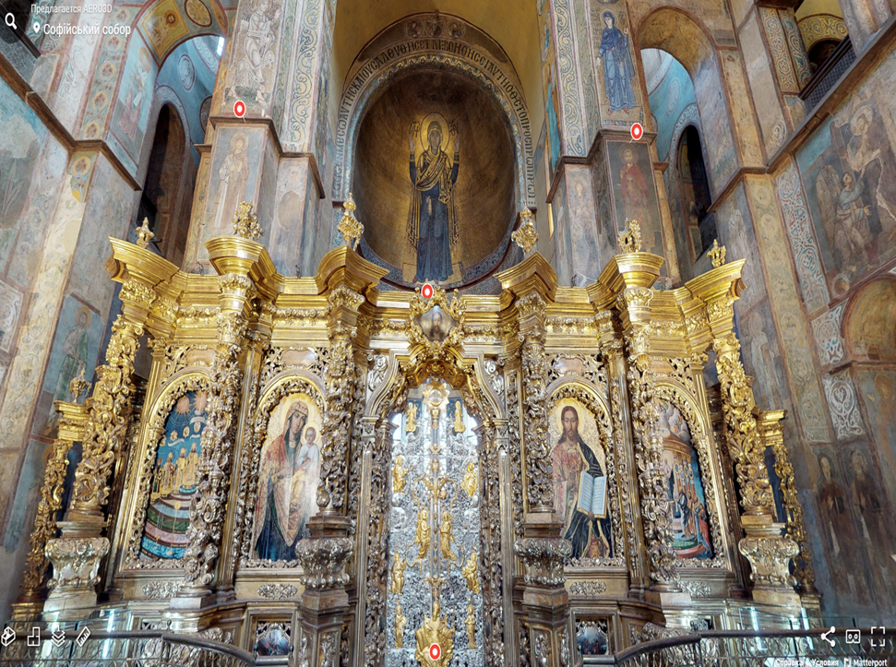
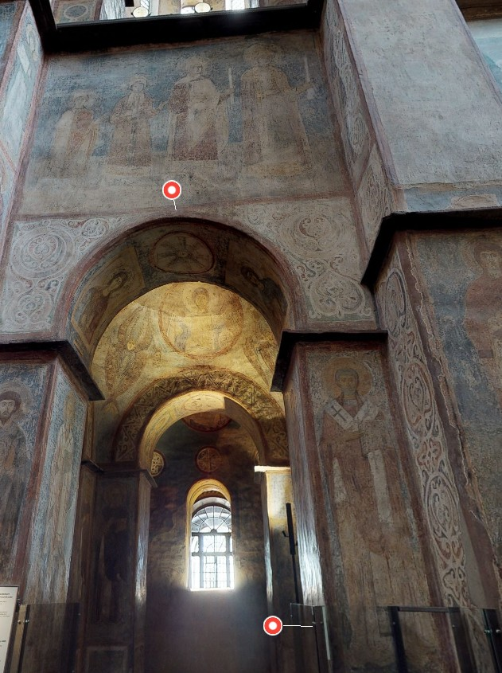
Софийский собор https://my.matterport.com/show/?m=XxDnKGZfXJG

Slide 7
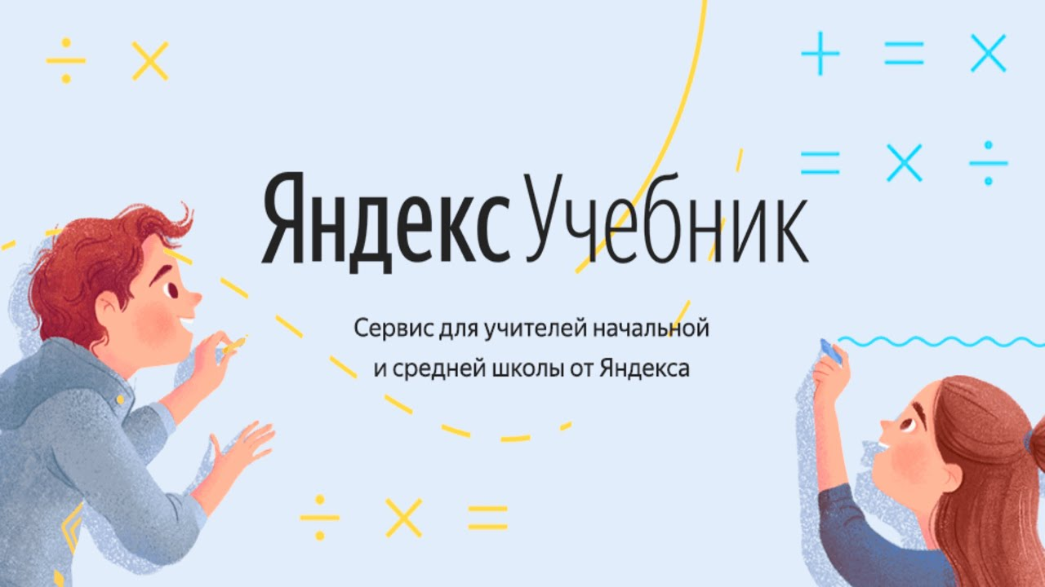

Slide 8
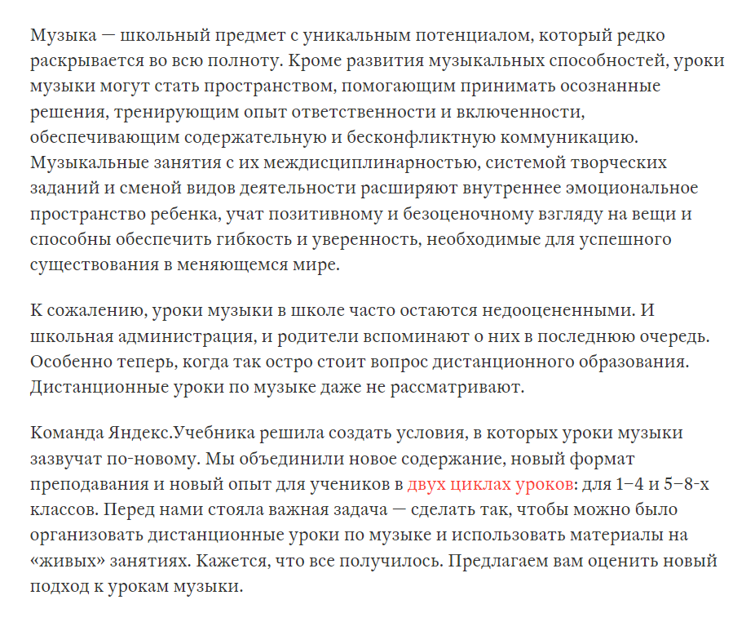
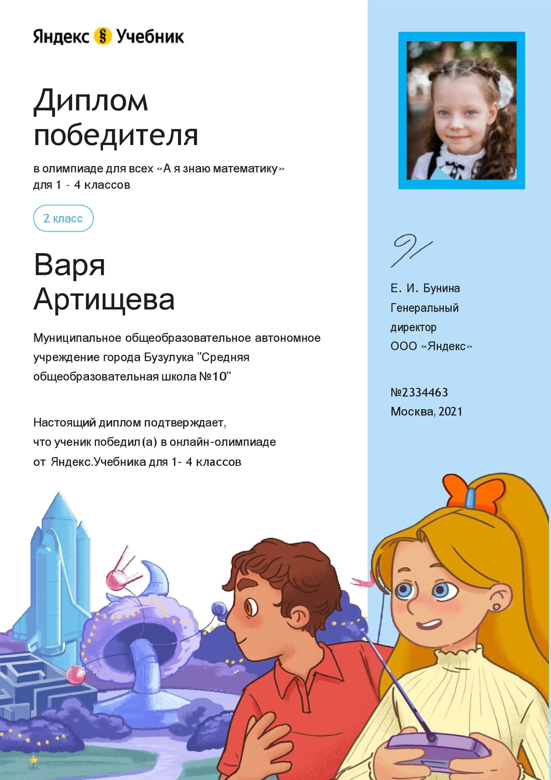

Slide 9
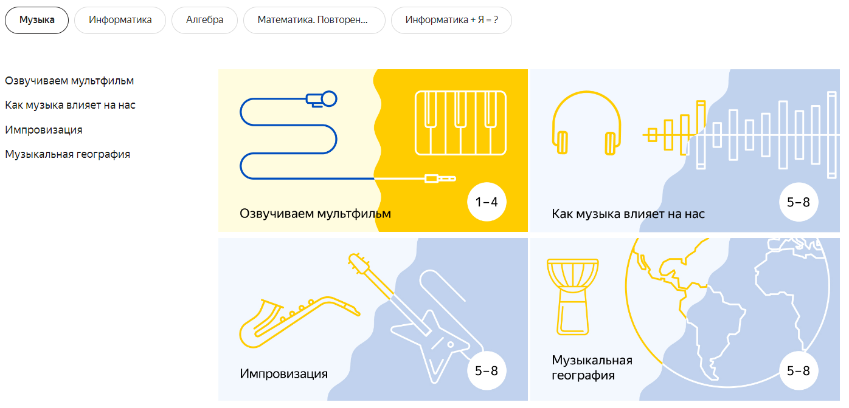

Slide 10
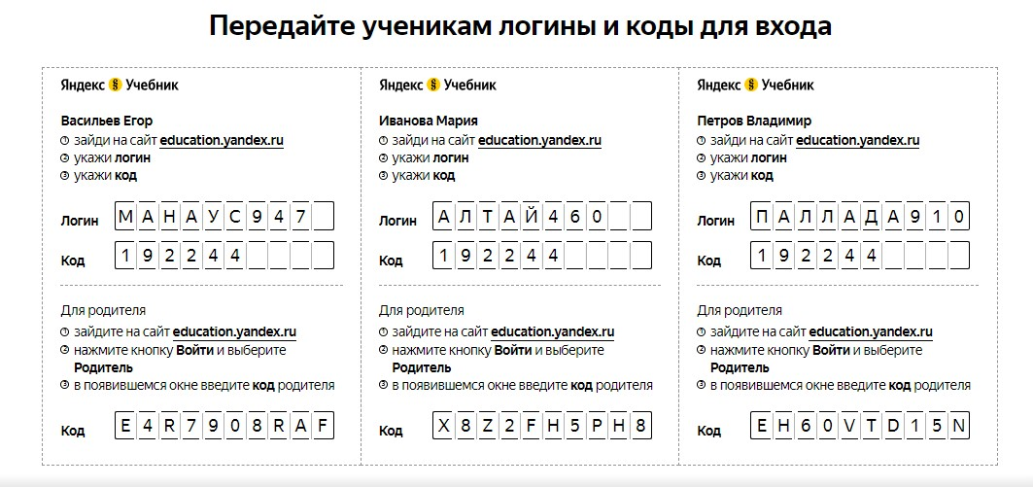
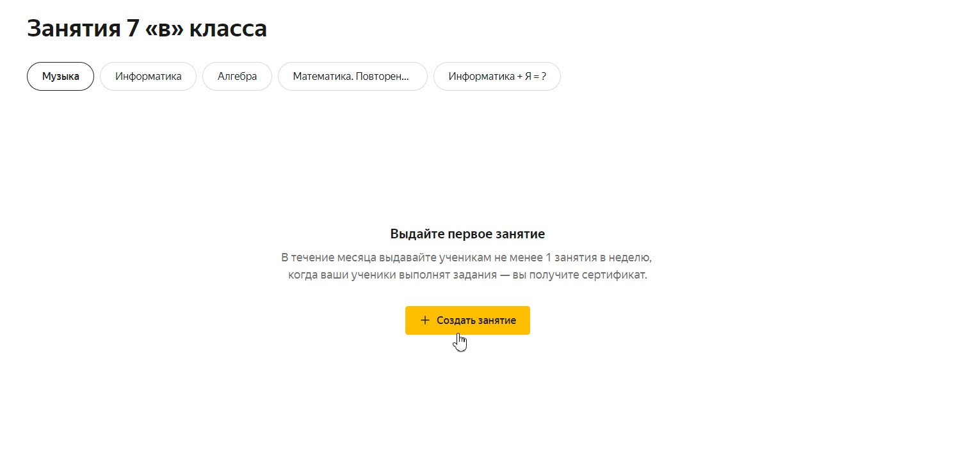
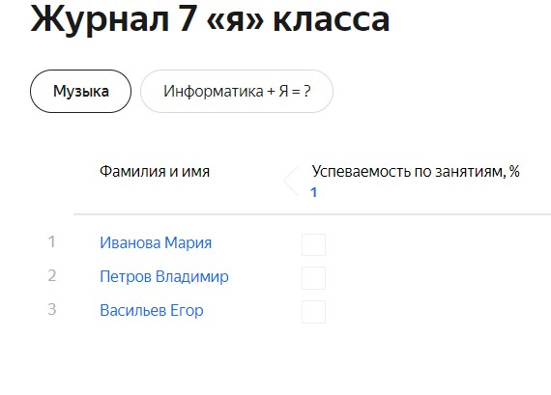

Slide 11
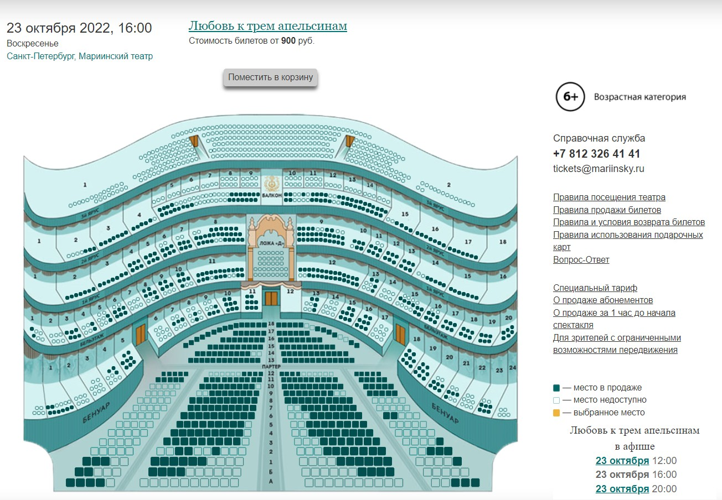
В музыкальном театре. Как купить билеты в театр?

Slide 12
Использование интерактивной доски детьми до 10 лет не должно превышать 20 минут, старше 10 лет – 30 минут, компьютера – для учеников 1-2-х классов – 20 минут, 3-4-х классов – 25 минут, 5-9-х классов – 30 минут, 10-11-х классов – 35 минут.
Если же с помощью электронного средства детям демонстрируются фильмы, программы или иная информация, требующая ее фиксации в тетрадях, то непрерывно использовать экран учащимся начальных классов можно только 10 минут, 5-9-х классов – 15 минут.

